Slide 1
JDBC
SW개발자 양성과정
by Kyung

Slide 2

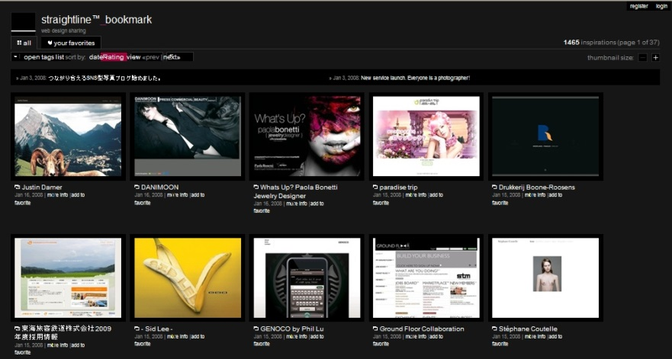
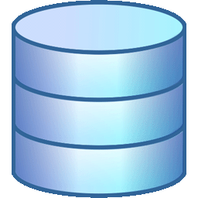
웹 프로그램과 데이터베이스
2
서버(웹서버)
jsp/servlet
요청
클라이언트 브라우저
응답
DB접속
SQL
DB

Slide 3
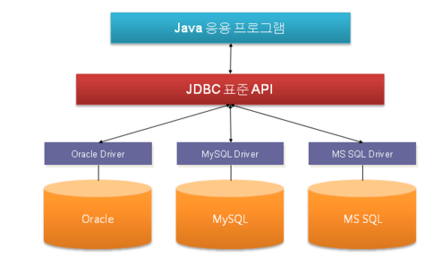
JDBC(Java Database Connectivit)
3
Java 응용 프로그램이 DBMS(Oracle, MySQL, MS-SQL)에 연결하여 데이터베이스를 일관된 방법으로 이용할 수 있도록 만든 표준 API(인터페이스와 클래스)

Slide 4
JDBC 주요 인터페이스
4
java.sql.*
Driver Manager
Connection
Connection
Connection
Statement
Statement
Statement
Statement
Result set
Result set
Result set

Slide 5
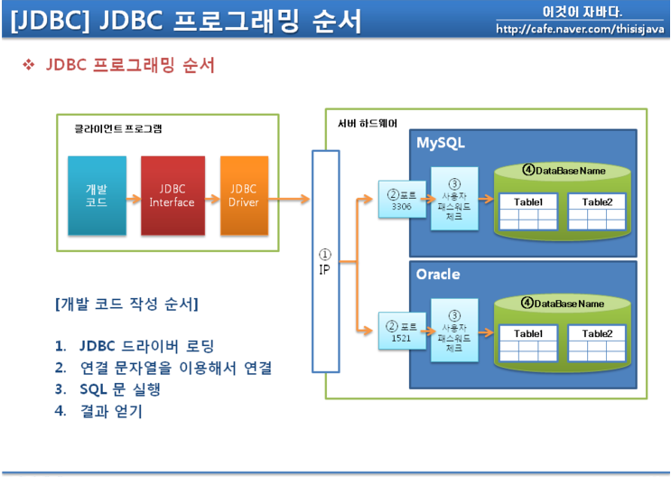
JDBC를 이용한 프로그래밍
5
1) JDBC 드라이버 로드
2) 데이터베이스 연결
3) SQL을 위한 Statement 객체 생성
4) SQL 문장 실행
5) 질의 결과 ResultSet 처리
6) JDBC 객체 연결 해제

Slide 6
JDBC 드라이버 로딩
6
JDBC 드라이버 클래스를 메모리로 로딩
static 블록에서 DriverManager에 JDBC 드라이버 인스턴스 등록
오라클
Class.forName(“oracle.jdbc.OracleDriver”);
또는
Class.forName(“oracle.jdbc.driver.OracleDriver”);
Class.forName(“JDBC 드라이버 클래스”);

Slide 7
데이터베이스 연결
7
연결 문자열(Connection String) 작성
개발 코드에서 데이터베이스에 연결하기 위한 정보(DBMS 마다 다름)
JDBC Driver 종류
DBMS 의 IP / 포트번호 / DB 명
사용자 이름 및 비밀번호
오라클 연결 문자열
jdbc:oracle:thin:@IP주소:포트번호:DB명
jdbc:oracle:thin:@localhost:1521:xe

Slide 8
데이터베이스 연결
8
연결 (Connection) 생성
연결 닫기
String url = “jdbc:oracle:thin:@localhost:1521:xe”;
Stirng user = “javaDB”;
String password = “12345”;
Connection con = DriverManager.getConnection(url,user,password)
con.close

Slide 9
SQL을 위한 Statement 객체
9
질의 문장을 위한 인터페이스 종류 | 특징
Statement | Connection 객체에서 createStatement() 메소드를 호출로 생성 단순한 SQL 문장을 보낼 때 사용되며, 성능이나 효율성에서 가장 낮음
PreparedStatement | Connection 객체에서 prepareStatement() 메소드를 호출로 생성 주로 PreparedStatement 클래스는 한번 사용되고 마는 SQL 문이 아니라 여러 번 반복해서 사용되는 SQL 을 다룰 때 편리, 컴파일 할 때 에러를 체크하기 때문에 좀 더 효율적이며 처리하는 속도 역시 훨씬 빠름
CallableStatement | Connection 객체에서 prepareCall 메소드의 호출로 생성, CallableStatement 객체는 저장 함수(Stored Procedure)를 호출할 때 사용

Slide 10
SQL 문장 실행
10
질의 메소드 종류 | 반환 자료 유형 | 특징
executeQuery() | ResultSet | 주로 Select 와 같이 데이터 베이스에 변경을 주지 않는 SQL 문을 실행할 경우에 사용하며, 그 결과로 하나의 ResultSet 객체를 반환
executeUpdate() | Int | 데이터베이스의 값 또는 구조를 변경시키는 DML인 Insert, update, delete 와 같은 질의와 create, drop 과 같은 DDL 구문을 사용할 때 주로 이용. 질의 수행후 영향을 받은 레코드 수를 반환(DDL 인 경우 0 반환)

Slide 11
SQL 문장 실행
11
질의 메소드 종류 | 반환 자료 유형 | 특징
execute() | boolean 첫 결과가 ResultSet 이면 true, 결과가 행수 또는 없으면 false | 실행해야 할 SQL 문이 어떠한 종류의 것인지를 모를 경우에 유용. Statement 객체를 실행한 결과가 하나 이상의 ResultSet 객체를 반환하거나 ResultSet 객체와 데이터에 영향을 끼친 열의 수 등이 함께 반환될 경우에 사용. 또한 반환될 객체가 어떤 형태인지 예측 불가할 경우에도 사용

Slide 12
[예제]
12
Statement stmt = con.createStatement();
stmt.executeQuery(sql);
String sql = “insert into test values(?, ?, ?);
PreparedStatement pstmt = con.prepareStatemnet(sql);
pstmt.executeUpdate();
CallableStatement cstmt = con.callableStatemnet(sql);

Slide 13
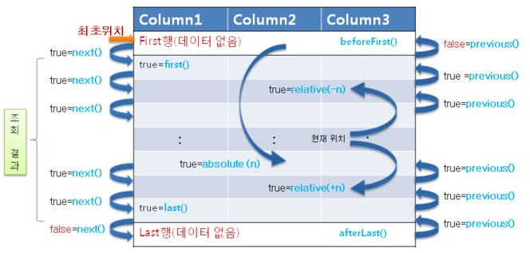
ResultSet의 구조와 커서 이동
13
기본적으로 ResultSet은 next() 만 사용 가능
이동한 위치에 데이터가 있으면 true를 리턴, 데이터가 없으면 false를 리턴
스크롤이 가능한 ResultSet을 만들면 다른 위치 이동 메소드도 사용 가능
beforeFirst(), first(), afterLast(),last(), absolute(), relative(), previous()

Slide 14
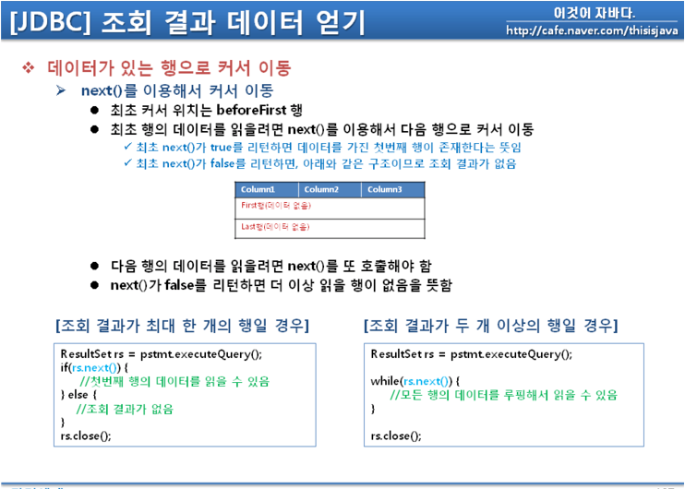
ResultSet의 구조와 커서 이동
14
데이터가 있는 행으로 커서 이동
next() 를 이용해서 커서 이동
최초 커서 위치는 beforeFirst 행
최초 행의 데이터를 읽을려면 next() 를 이용해서 다음 행으로 커서 이동
next() 가 true를 리턴하면 데이터를 가진 행이 존재한다는 의미이며 false를 리턴하면 더 이상 읽을 행이 없음을 의미

Slide 15
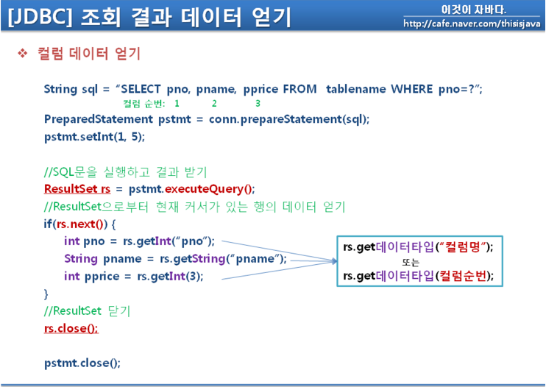
ResultSet의 구조와 커서 이동
15
컬럼 데이터 얻기

Slide 16
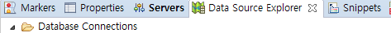
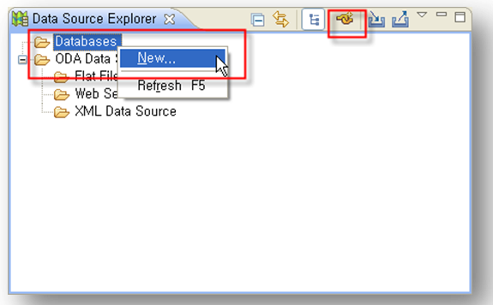
이클립스와 오라클 연결하기
16
화면 하단의 Data Source Explorer 클릭
Data Source Explorer 에서 마우스 우측 클릭

Slide 17
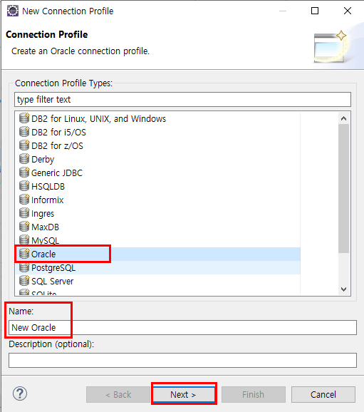
이클립스와 오라클 연결하기
17

Slide 18
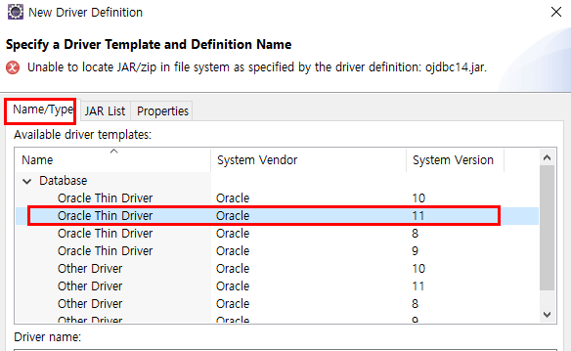
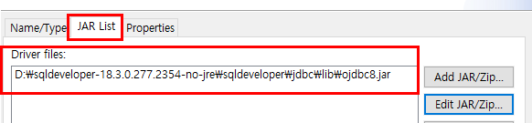
이클립스와 오라클 연결하기
18

Slide 19
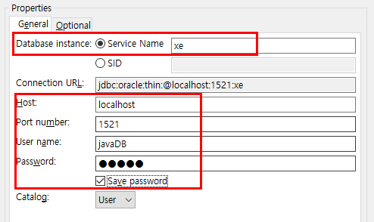
이클립스와 오라클 연결하기
19

Slide 20
이클립스와 오라클 연결하기
20

